Slide 1
TRƯỜNG ĐẠI HỌC CẦN THƠ TRƯỜNG CÔNG NGHỆ THÔNG TIN VÀ TRUYỀN THÔNG
BÁO CÁO LUẬN VĂN TỐT NGHIỆP
NGÀNH KHOA HỌC MÁY TÍNH
DATM: ĐIỀU KHIỂN THIẾT BỊ IOT VỚI SỰ
GIÁM SÁT CỦA TRÍ TUỆ NHÂN TẠO
DATM: CONTROLLING IOT DEVICES WITH
ARTIFICIAL INTELLIGENCE MONITORING
Sinh viên thực hiện: | Giảng viên hướng dẫn:
Trần Minh Đạt | TS. Mã Trường Thành
MSSV: B1913221
Khóa: 45
Cần Thơ, 12/2023

Slide 2
NỘI DUNG BÁO CÁO
1. Đặt vấn đề, hướng giải quyết
2. Phạm vi nghiên cứu và mô tả
3. Thiết kế và cài đặt hệ thống
4. Kết quả thực nghiệm và đánh giá
6. Kết luận và hướng phát triển
5. Demo ứng dụng

Slide 3
NỘI DUNG BÁO CÁO
1. ĐẶT VẤN ĐỀ, HƯỚNG GIẢI QUYẾT

Slide 4
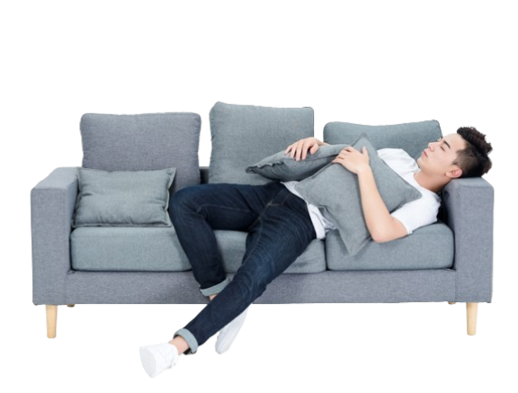


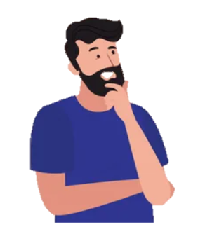
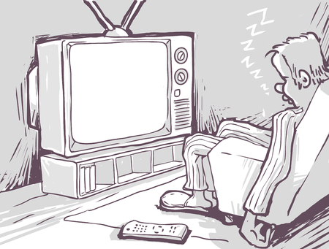


ĐẶT VẤN ĐỀ
NETFLIX

Slide 5
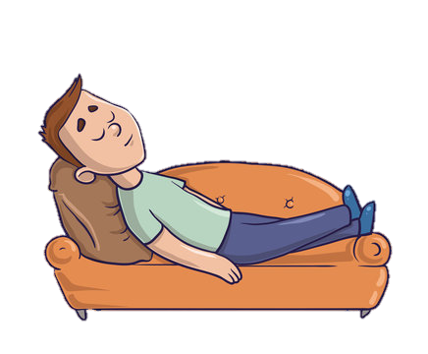
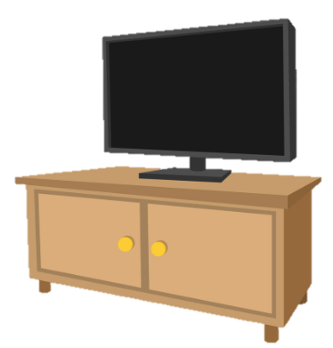


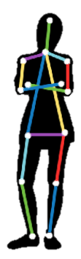

HƯỚNG GIẢI QUYẾT
thức hoặc ngủ
Zzzz
NETFLIX
thức hoặc ngủ

Slide 6
NỘI DUNG BÁO CÁO
2. Phạm vi nghiên cứu và mô tả

Slide 7

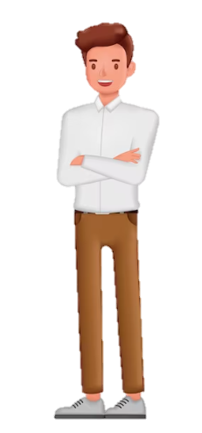
PHẠM VI NGHIÊN CỨU
Tư thế đứng
Tư thế ngồi
Zzzz
Tư thế nằm

Slide 8

MÔ TẢ
AI
Computer Vision
Zzzz
Convolutional Neural Network
Human Pose Estimation
( MediaPipe )
Zzzz
Ngủ?

Slide 9

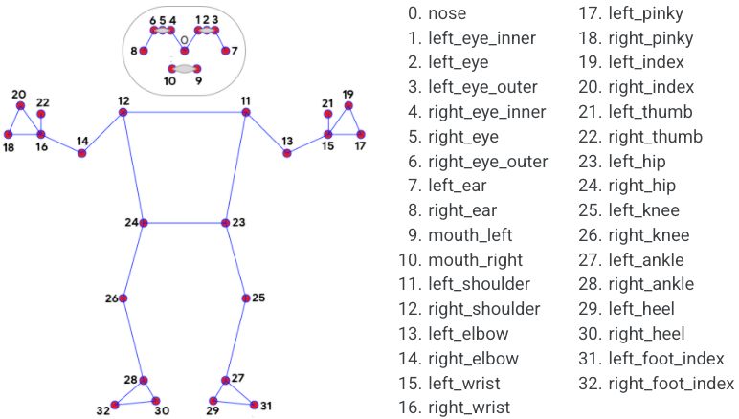
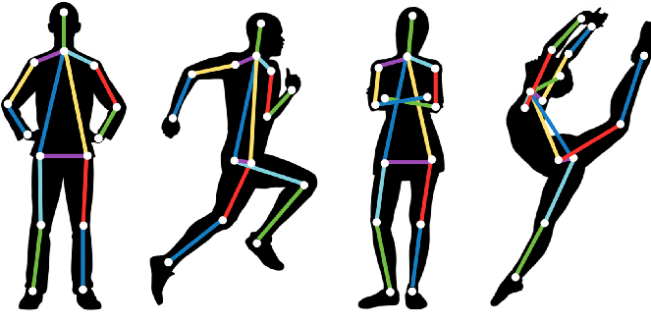
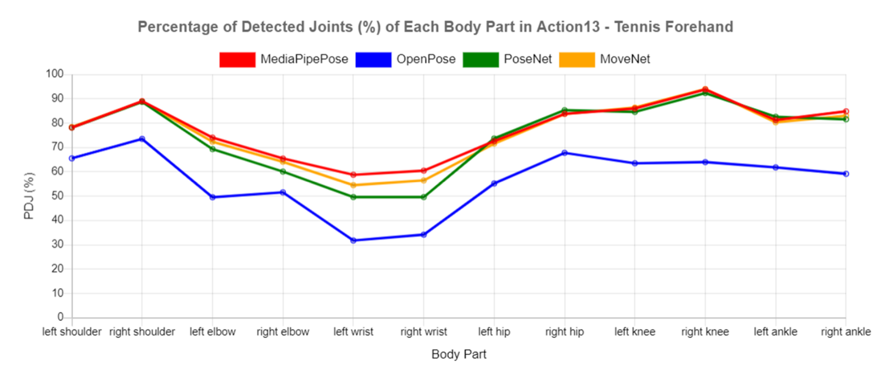

MÔ TẢ
Human Pose Estimation
( MediaPipe )
Lí do MediaPipe

Slide 10
NỘI DUNG BÁO CÁO
3. Thiết kế và cài đặt hệ thống

Slide 11
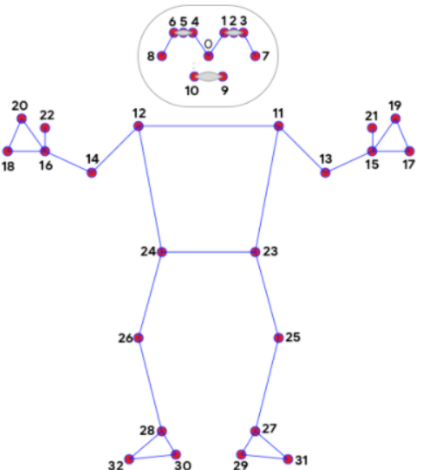
THIẾT KẾ VÀ CÀI ĐẶT HỆ THỐNG
1
2
Convolutional Neural Network
( CNN )
Tên tư thế
( đứng || ngồi || nắm )
Tư thế NẰM
Ảnh
Kết quả
phân lớp
Xác định
4 điểm
trên
cơ thể
MediaPipe
Đầu vào: ảnh
4
3
Đặc trưng
thông qua
việc tính
khoảng cách dựa theo ngưỡng R đặt ban đầu
Tính khoảng cách 4 tọa độ điểm ở 2 frame ảnh khác nhau
Tọa độ
của 4 điểm
Đặc trưng trạng thái ngủ hoặc thức
5
Machine Learning hoặc xác định trạng thái ngủ theo ngưỡng
Trạng thái NGỦ
Kết quả
xác định
trạng thái
Gọi lệnh
Tắt
thiết bị

Slide 12
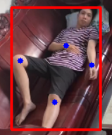
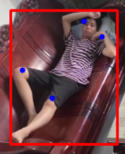
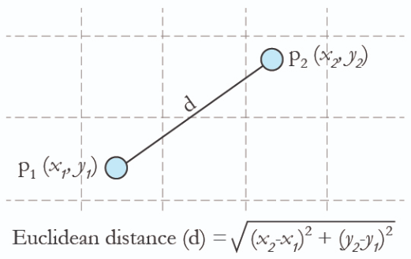
THIẾT KẾ VÀ CÀI ĐẶT HỆ THỐNG
4
Xây dựng đặc trưng thông qua tính khoảng cách
Frame 2
Frame 1
Frame 1
Frame 2
d > R
0
So sánh d với R (ngưỡng đặt ban đầu)
d <= R
1

Slide 13
THIẾT KẾ VÀ CÀI ĐẶT HỆ THỐNG
Cấu hình máy:
- AMD Quad Core R5-2500U, 3.6 GHZ, 16 GB RAM
- Hệ điều hành: Windows, 64 bit
Số lượng ảnh thu thập cho mô hình phân lớp tư thế:
2020 ảnh
2500 ảnh cho mỗi tư thế, và 2600 cho lớp ngoại lệ
Tổng cộng: 10100
20% test
80% train
8080 ảnh
20%
validation
80% train
1616 ảnh
6464 ảnh

Slide 14
THIẾT KẾ VÀ CÀI ĐẶT HỆ THỐNG
Số lượng đặc trưng thu thập được cho mô hình phân lớp trạng thái:
2500 dòng cho mỗi trạng thái (ngủ và thức)
Tổng cộng: 5000 dòng
3 dòng
~ 12 đặc trưng
4 dòng
~ 16 đặc trưng
5 dòng
~ 20 đặc trưng
~ 1666 dòng (thức và ngủ)
~ 1250 dòng (thức và ngủ)
~ 1000 dòng (thức và ngủ)

Slide 15
THIẾT KẾ VÀ CÀI ĐẶT HỆ THỐNG
0 1 1 0 0 1 1 1 0 0 0 0
3 DÒNG
0 | 1 | 1 | 0
0 | 1 | 1 | 1
0 | 0 | 0 | 0
1 | 1 | 0 | 1
0 | 1 | 1 | 1
0 | 0 | 0 | 1
0 | 1 | 1 | 1
1 | 1 | 1 | 1
0 1 1 0 0 1 1 1 0 0 0 0 1 1 0 1
4 DÒNG
0 1 1 0 0 1 1 1 0 0 0 0 1 1 0 1
0 1 1 1
5 DÒNG

Slide 16
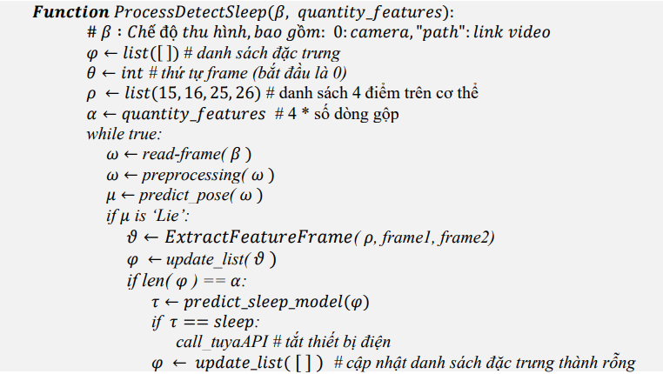
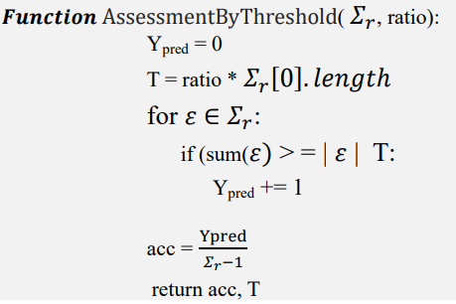
THIẾT KẾ VÀ CÀI ĐẶT HỆ THỐNG
5
Machine Learning hoặc xác định trạng thái ngủ theo ngưỡng
Theo ngưỡng
Machine Learning

Slide 17
NỘI DUNG BÁO CÁO
4. Kết quả thực nghiệm và đánh giá

Slide 18
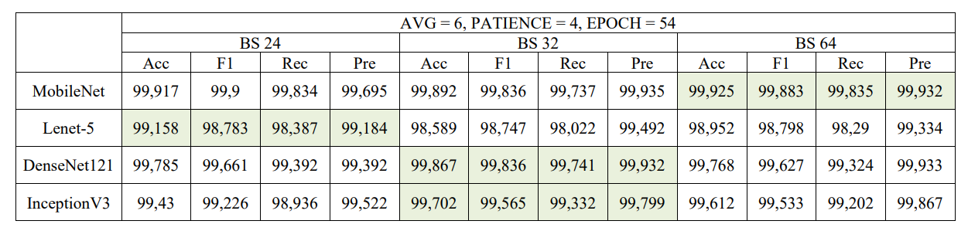
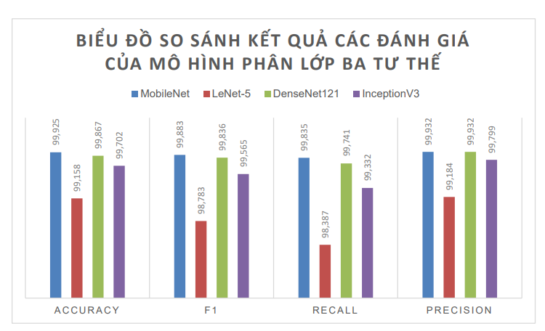
KẾT QUẢ THỰC NGHIỆM
VÀ ĐÁNH GIÁ

Slide 19
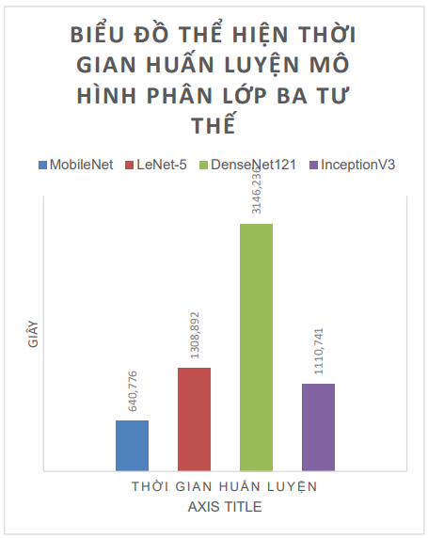
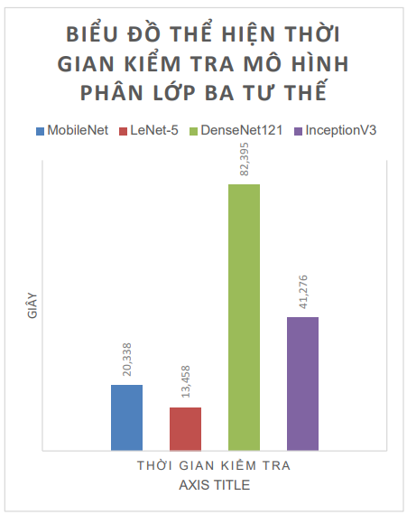
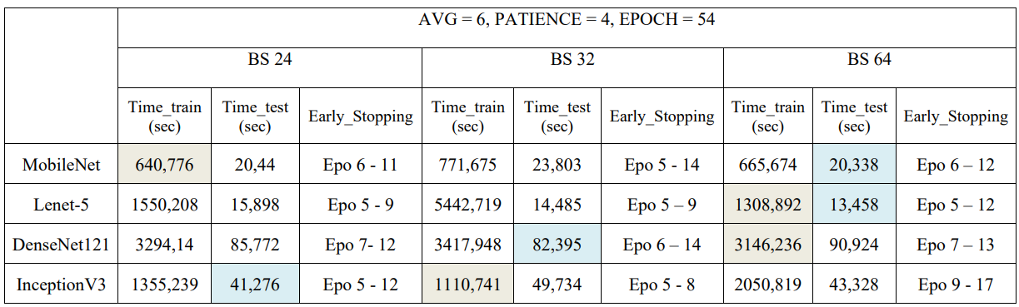
KẾT QUẢ THỰC NGHIỆM
VÀ ĐÁNH GIÁ

Slide 20
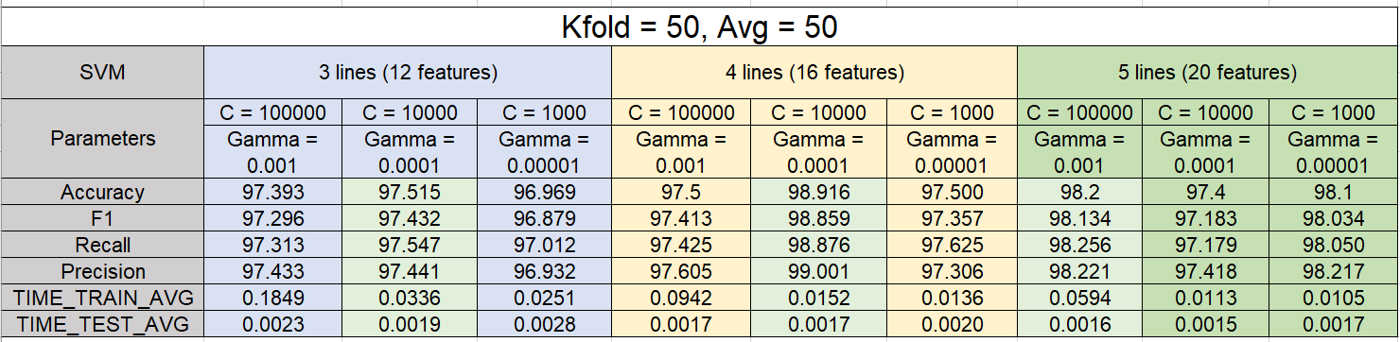
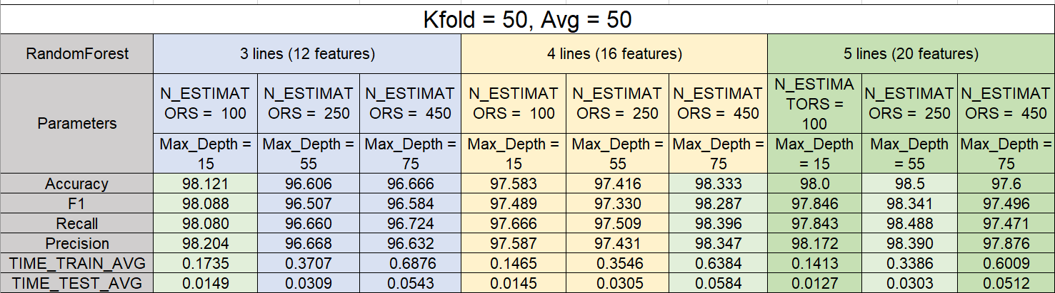
KẾT QUẢ THỰC NGHIỆM
VÀ ĐÁNH GIÁ

Slide 21
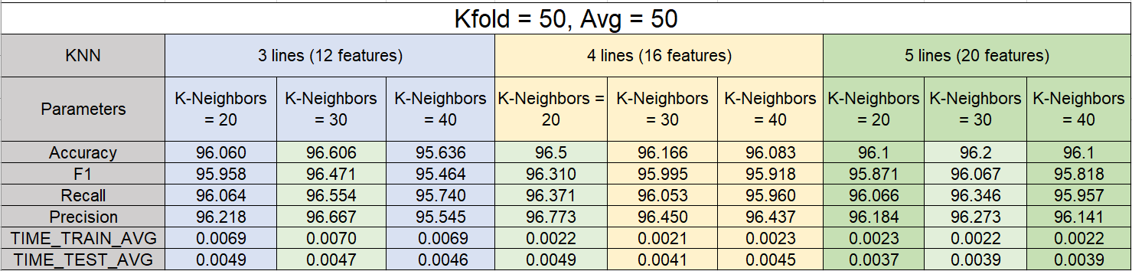
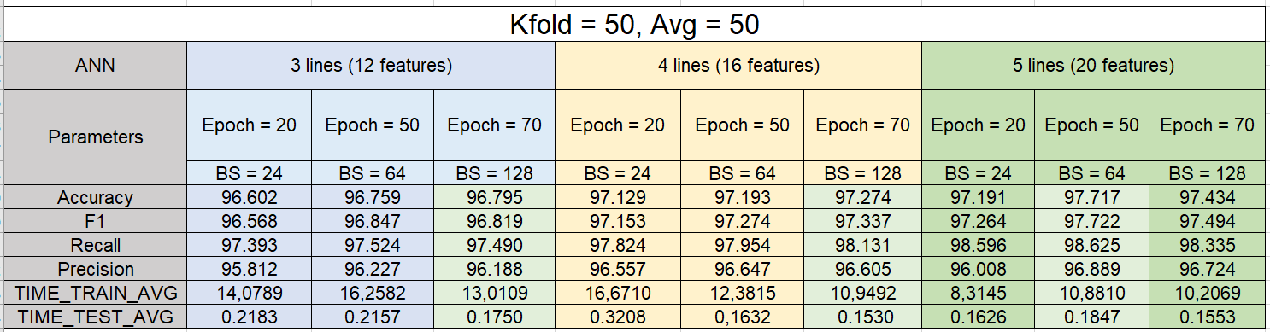
KẾT QUẢ THỰC NGHIỆM
VÀ ĐÁNH GIÁ

Slide 22
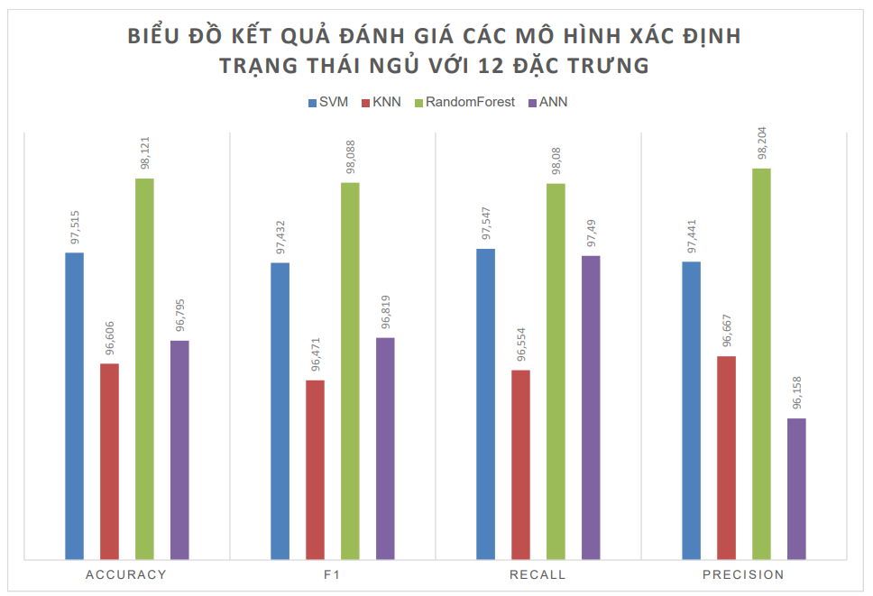
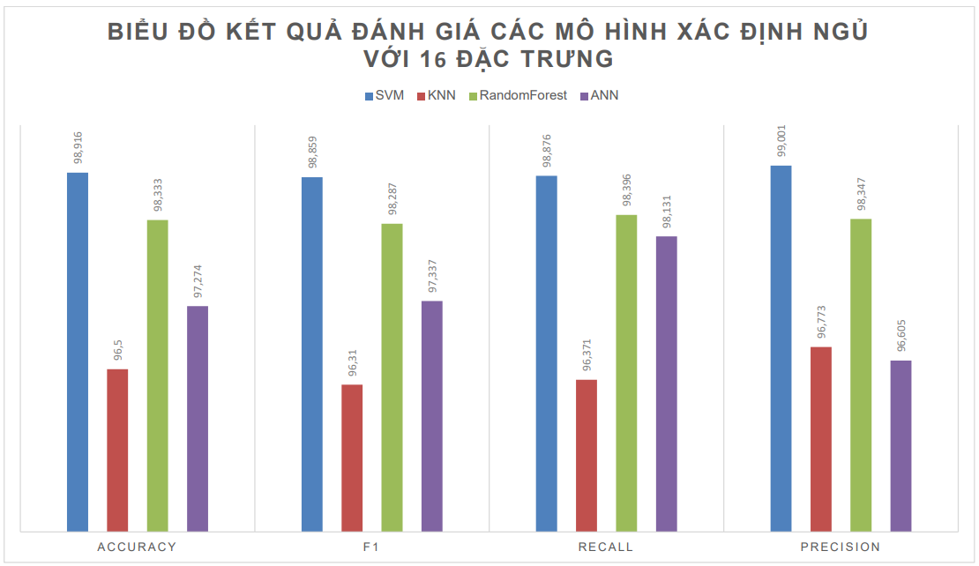
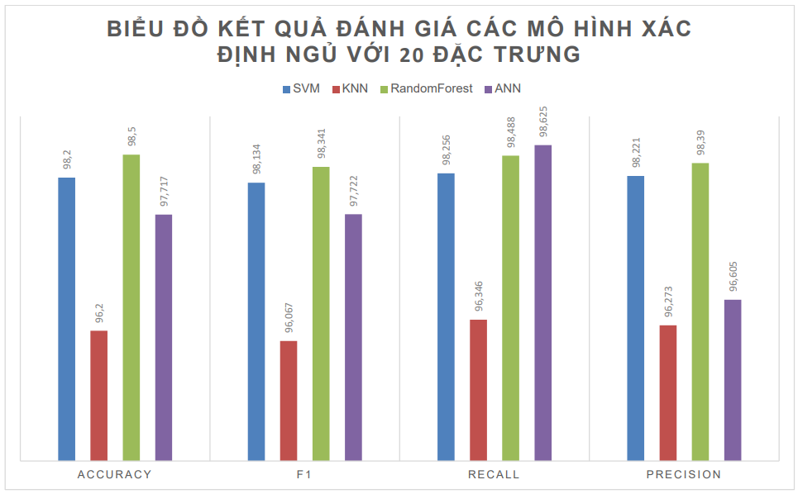
KẾT QUẢ THỰC NGHIỆM
VÀ ĐÁNH GIÁ

Slide 23
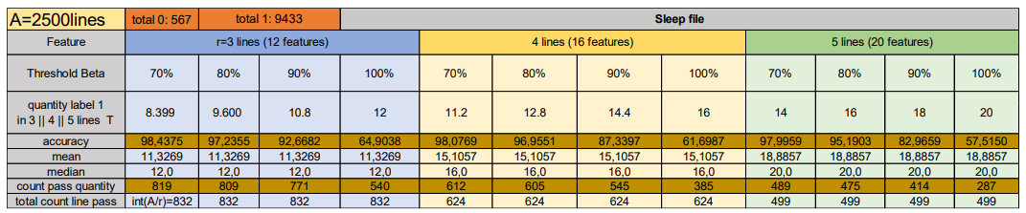
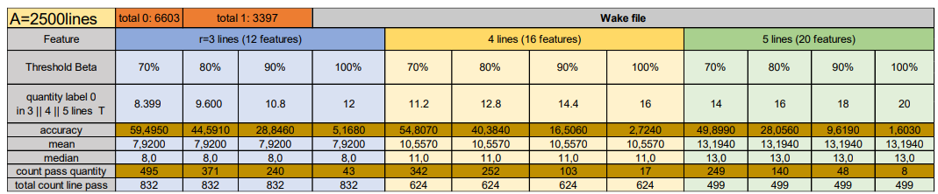
KẾT QUẢ THỰC NGHIỆM
VÀ ĐÁNH GIÁ

Slide 24
NỘI DUNG BÁO CÁO
5. Demo ứng dụng

Slide 25
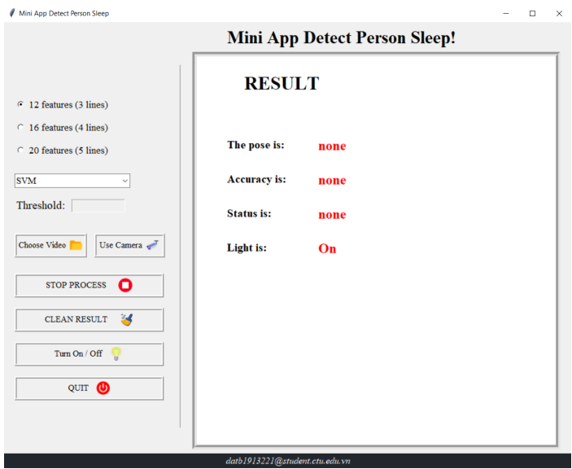

DEMO ỨNG DỤNG
DEMO
https://github.com/tmdat17/DATM_Predict_Person_Sleep_App.git

Slide 26
NỘI DUNG BÁO CÁO
5. Kết luận và hướng phát triển

Slide 27
KẾT LUẬN VÀ HƯỚNG PHÁT TRIỂN
Kết quả đạt được:
Ứng dụng giám sát trạng thái ngủ và điều khiển thiết bị IOT
Thu thập dữ liệu các tư thế
Thu thập dữ liệu 2 trạng thái ngủ và thức
Xây dựng mô hình phân lớp các tư thế
Human Pose Estimation (HPE) xác định điểm trên cơ thể
Xây dựng tập đặc trưng mới từ HPE
Xây dựng mô hình xác định trạng thái
Kết nối thiết bị Tuya với Cloud Tuya
Xây dựng ứng dụng giao diện người dùng

Slide 28
KẾT LUẬN VÀ HƯỚNG PHÁT TRIỂN
Hướng phát triển:
Camera nhiều góc khác và cải thiện chất lượng camera
Phát triển thêm nền tảng Web và Mobile
Thêm cơ sở dữ liệu
Xác định trạng thái cho tư thế ngồi
Xây dụng thêm khu vực không có người ra lệnh cho thiết bị IOT

Slide 29
DATM: ĐIỀU KHIỂN THIẾT BỊ IOT VỚI SỰ
GIÁM SÁT CỦA TRÍ TUỆ NHÂN TẠO
XIN CÁM ƠN QUÝ THẦY VÀ CÁC BẠN ĐÃ CHÚ Ý LẮNG NGHE!
Notes:
LỜI CẢM ƠN
Cảm ơn thầy thành
Cảm ơn bạn

